Slide 1
POINTER
Struktur Data
Khoiriya Latifa, M.Kom.

Slide 2
POINTER …………………. (1)
Pointer (variabel penunjuk) adalah suatu variabel yang berisi alamat memori dari suatu variabel lain.
Pointer merupakan variabel level rendah yang dapat digunakan untuk menunjuk nilai integer, character, float, double, atau single, dan bahkan tipe-tipe data lain yang didukung oleh bahasa C

Slide 3
POINTER
Setiap kita mendeklarasikan variable artinya kita memesan tempat didalam memori dan memberinya nama sesuai nama variable yang sudah kita deklarasikan. Alamat memori tersebut yang disimpan oleh pointer.
cara mendeklarasikan pointer :
tipePointer *namaPointer;
Tipe pointer adalah tipe variabel yang alamatnya akan disimpan
Pointer adalah suatu nilai yang menunjuk atau menyatakan alamat suatu lokasi memori.

Slide 4
Deklarasi Pointer
Bentuk Umum : tipe_data *nama_pointer;
Contoh : int *nilai;
char *huruf;
Pendeklarasian variabel pointer menggunakan tanda * sebelum nama variabelnya
menampilkan nilai yang ditunjuk oleh suatu variabel pointer, juga digunakan operator * (tanda asterisk)
menampilkan alamat tempat penyimpanan nilai yang ditunjuk oleh suatu variabel pointer, digunakan operator & (tanda ampersand).

Slide 5
Operasi pada Pointer
Operasi Penugasan
Nilai dari suatu variable pointer dapat disalin ke variable pointer yang lain
Operator (&) dalam kaitannya dengan pointer adalah operator yang mengembalikan alamat memori dari operandnya
int y = 5; /*deklarasi variabel y*/
int *yPtr; /*deklarasi variabel pointer yPtr*/
yPtr = &y; /*mengisi variabel pointer yPtr dengan alamat dari variabel y*/

Slide 6
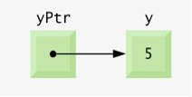
Maka representasi dari operasi penugasan di atas adalah
Representasi yang lain, misalnya asumsikan bahwa variabel y berada pada alokasi memori 600000 dan variabel pointer yPtr berada pada alokasi memori 500000.

Slide 7


Slide 8
Untuk mengambil alamat dari suatu variabel kita hanya perlu menambahkan operator ( & ) / address of / alamat dari .. Didepan variabel tersebut.
Contoh :
#include <stdio.h>
void main( )
{
int variabel_integer;
int *pointer_integer;
variabel_integer =17;
pointer_integer = &variabel_integer;
}

Slide 9
Mencetak isi variabel A
int A = 25
int *P
P = &A
printf(“%i”, *P)

Slide 10
#include <stdio.h>
void main( )
{
int variabel_integer;
int *pointer_integer;
pointer_integer = &variabel_integer;
*pointer_integer =17;
}

Slide 11
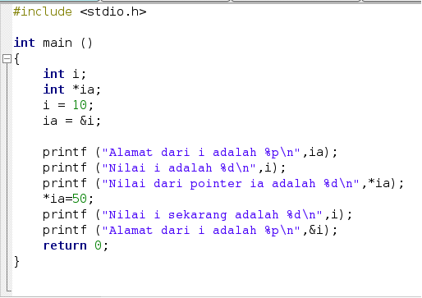

Slide 12
Operasi Aritmatika
Suatu variabel pointer hanya dapat dilakukan operasi aritmatika dengan nilai integer saja
Operasi yang biasa dilakukan adalah operasi penambahan dan pengurangan
Operasi penambahan dengan suatu nilai menunjukkan lokasi data berikutnya (index selanjutnya) dalam memori.
Asumsikan kita telah mendeklarasikan sebuah array float v[5], dan anggap elemen pertamanya berada pada lokasi 3000 di memori. Lalu kita deklarasikan sebuah variabel pointer *vPtr, ada dua cara untuk mengisi variabel pointer *vPtr dengan alamat dari elemen pertama array v, yaitu :
float *vPtr = v;
float *vPtr = &v[0];

Slide 13
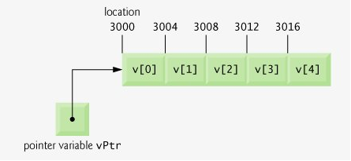

Slide 14
#include <stdio.h>
int main(void)
{
int number = 0;
int *pointer = NULL;
number = 10;
printf("\nnumber's address: %p", &number);
printf("\nnumber's value: %d\n\n", number);
pointer = &number;
printf("pointer's address: %p", &pointer);
printf("\npointer's size: %d bytes", sizeof(pointer));
printf("\npointer's value: %p", pointer);
printf("\nvalue pointed to: %d\n", *pointer);
return 0;
}

Slide 15
Mencetak isi pointer P sebagai alamat A
int A = 25
int *P
P = &A
printf(“%i”, P)

Slide 16
Int *P
Int A, B;
A=25
P=&A
B=*P
?????

Slide 17
Int A=25, B=12;
Int *P, *Q;
P=&A;
Q=P;
Printf(“%i\n”, *P);
Printf(“%i\n”, *Q);

Slide 18
int A=25, B=12;
int *P, *Q;
P= &A; Q= &B;
*Q =*P;
printf(“%i\n”, A);
printf(“%i\n”, B);

Slide 19
Pointer pada elemen array satu dimensi :
int A[5] = [25, 12, 17, 10, 15];
Int *P;
P=A;
Printf(“%d\n”, *P)
P=A dapat ditulis P = &A[0];
P= &A[3] / P = A+3;

Slide 20
Menggerakkan pointer yang menunjuk array
Int A[7]=(25, 12, 1, 2, 5, 6, 7);
Int *P
P=A
Printf(“%d\n”, *P);
P++;
Printf(“d\n”, *P);
???? Akan tercetak
25
12

Slide 21
Mencetak isi array
Int I, *P, A[5]=(25, 12, 17, 10, 15)
P=A;
For(I=1; I<=5; I++)
{ printf(“%i\n”, *P);
P++;
}
Tercetak ???

Slide 22
Int I, *P, A[5]={25, 12, 17, 10, 15};
P=A
For(I=1; I<=4; I++)
Printf(‘%i\n”, *++P);

Slide 23
Char A[3] [5] = {“ABCDE”, “FGHIJ”, “KLMNO”};
Char *P:
P= &A[0][0];
Printf(“\n%c”, *P)

Slide 24
Char A[3] [5] = {“ABCDE”, “FGHIJ”, “KLMNO”};
Char *P;
Int I;
P= &A[0][0];
For (i=1; i<=15; i++)
{
pintf(“\n%c”, *P);
P++
}

Slide 25
Char A[3] [5] = {“ABCDE”, “FGHIJ”, “KLMNO”};
Char *P;
Int I, j;
P= &A[0][0];
For (i=1; i<=3; i++)
{
P= &A[0][0]
For (j=1; J<=5; J++)
{
pintf(“%c”, *P);
P++
}
Printf(“\n”);
}

Slide 26
Mengisi array
Int I, *P, N, A[5];
P = A; N=1;
For (i=1; i<=5; I++)
{ *P=N;
P++;
N++;
}

Slide 27
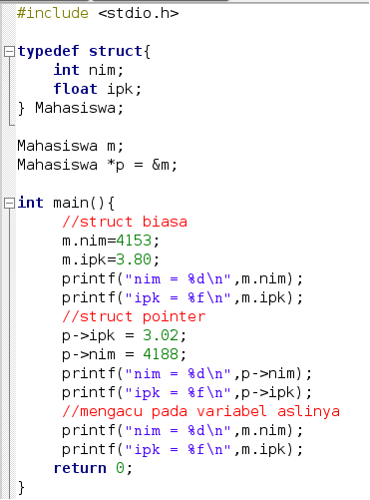
Pointer pada Struct

Slide 28
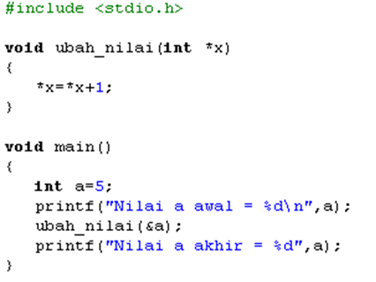
Pointer pada Fungsi
Pointer dapat juga digunakan sebagai parameter pada sebuah fungsi

Slide 29
Manfaat pointer :
Untuk mengakses memori secara langsung .

